Slide 1

Chủ đề
Chủ đề
CÁC SỐ ĐẾN 10 000
CÁC SỐ ĐẾN 10 000

Slide 2


Thứ … ngày … tháng … năm …
TOÁN
TOÁN
EM LÀM ĐƯỢC NHỮNG GÌ ?
EM LÀM ĐƯỢC NHỮNG GÌ ?
2 TIẾT - TIẾT 1
2 TIẾT - TIẾT 1

Slide 3


Mục tiêu
Mục tiêu
Mục tiêu
Kiến thức, kĩ năng:
Thực hiện các phép cộng, trừ, nhân, chia trong phạm vi 10 000.
Giải quyết các vấn đề đơn giản liên quan đến phép tính, khối lượng, độ dài và thời gian (gấp/ giảm một số lần; nhận biết độ lớn các đơn vị khối lượng: tính chu vi các hình, mô tả các khả năng xảy ra).
Năng lực chú trọng: tư duy và lập luận toán học; giao tiếp toán học, sử dụng công cụ, phương tiện học toán.
Tích hợp: Toán học và cuộc sống, Tiếng Việt, Tự nhiên và Xã hội.
Phẩm chất: Yêu nước, chăm chỉ, trách nhiệm, trung thực.

Slide 4

Chào các con. Cô là mẹ của Kobi. Các con hãy đồng hành cùng cô trong các hoạt động của gia đình robot nhé!
Phạm Thị Hồng Giang

Slide 5




Slide 6



ĐỐ BẠN?
ĐỐ BẠN?

Slide 7
Làm thế nào để tính chu vi hình tam giác, tứ giác?
Ta tính tổng độ dài các cạnh của hình đó.
Đố gì? Đố gì?
Đố bạn? Đố bạn?

Slide 8
Làm thế nào để tính chu vi hình vuông?
Đố gì? Đố gì?
Ta lấy độ dài một cạnh nhân với 4.
Đố bạn? Đố bạn?

Slide 9
Ta lấy chiều dài cộng với chiều rộng (cùng đơn vị đo) rồi nhân với 2.
Làm thế nào để tính chu vi hình chữ nhật?
Đố gì? Đố gì?
Đố bạn? Đố bạn?

Slide 10


Slide 11
Hãy cùng mẹ và Kobi chuẩn bị bữa ăn sáng ngon lành bằng cách hoàn thành tốt các nhiệm vụ nhé!

Slide 12

1
Đặt tính rồi tính.
a) 7 864 + 329
b) 5 017 – 4 808
c) 1 205 x 6
d) 2 916 : 9

Slide 13

Khi đặt tính, chúng ta cần lưu ý điều gì?
Đặt tính:
+ Phép cộng, phép trừ: cùng hàng thì
thẳng cột.
+ Phép nhân: thừa số thứ hai thường
viết ở vị trí hàng đơn vị.
+ Phép chia: kẻ các vạch ngay ngắn.

Slide 14
Khi tính, chúng ta cần lưu ý điều gì?
Tính:
+ Các phép cộng, trừ, nhân: tính từ phải sang trái, luôn lưu ý việc có nhớ.
+ Phép chia: chia từ trái sang phải, khi hạ một chữ số, nếu số này bé hơn số chia thì viết 0 ở thương.

Slide 15
Khi sau khi tính xong, chúng ta cần lưu ý điều gì?
Cách thử lại:
+ Kiểm tra các chữ số có đúng như đề bài.
+ Kiểm tra cách tính.
+ Kiểm tra kết quả, có thể dựa vào mối quan hệ giữa các phép tính (cộng và trừ, nhân và chia), dựa vào tính chất giao hoán của phép cộng.

Slide 16

1
Đặt tính rồi tính.
a) 7 864 + 329
b) 5 017 – 4 808
c) 1 205 x 6
d) 2 916 : 9

Slide 17
a) 7 864 + 329
7 864
+
329
8 193

Slide 18
b) 5 017 – 4 808
5 017
-
4 808
209

Slide 19
c) 1 205 x 6
1 205
x
6
7 230

Slide 20
d) 2 916 : 9
2 916
9
2
2
1
3
4
3
6
0

Slide 21
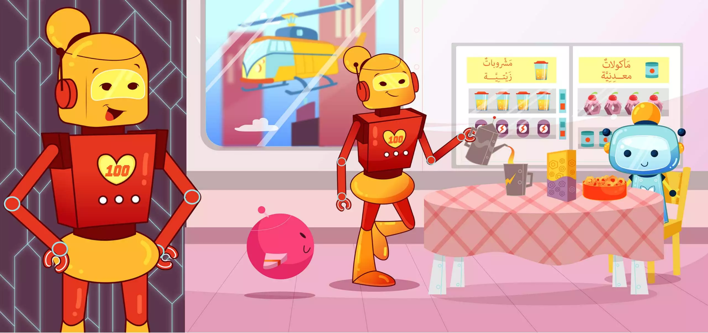

Thật tuyệt vời! Các món ăn sáng ngon quá đi thôi!

Slide 22
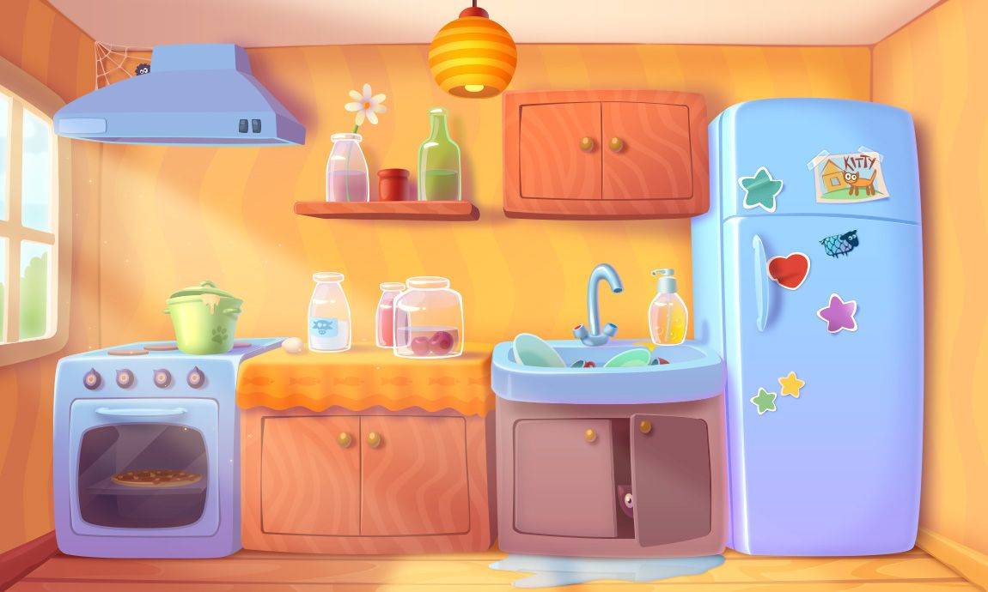
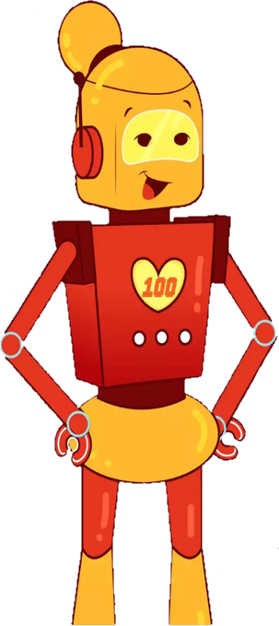
Kobi vừa đi học rồi. Các con cùng cô dọn dẹp nhà cửa nhé!

Slide 23

2
Câu nào đúng, câu nào sai.
a) Chu vi một hình chữ nhật gấp 2 lần tổng của chiều dài và chiều rộng hình chữ nhật đó.
b) Chu vi một hình vuông gấp 2 lần độ dài cạnh hình vuông đó.
c) Số 2 000 gấp lên 3 lần thì được số 600.
d) Số 6 000 giảm đi 3 lần thì được số 2 000.

Slide 24


2
Câu nào đúng, câu nào sai.
a) Chu vi một hình chữ nhật gấp 2 lần tổng của chiều dài và chiều rộng hình chữ nhật đó.
Chu vi hình chữ nhật
= (chiều dài + chiều rộng) x 2

Slide 25

2
Câu nào đúng, câu nào sai.
b) Chu vi một hình vuông gấp 2 lần độ dài cạnh hình vuông đó.
Chu vi hình vuông gấp 4 lần độ dài cạnh hình vuông đó.

Slide 26

2
Câu nào đúng, câu nào sai.
c) Số 2 000 gấp lên 3 lần thì được số 600.
Vì 2 000 gấp lên 3 lần
tức là 2 000 x 3 = 6 000

Slide 27
2
Câu nào đúng, câu nào sai.
d) Số 6 000 giảm đi 3 lần thì được số 2 000.
6 000 giảm 3 lần
tức là 6 000 : 3 = 2 000

Slide 28
Cùng hệ thống lại mối quan hệ gấp, giảm qua chu vi và cạnh của hình:
gấp lên 2 lần (x 2)
Số bé
Số lớn
giảm đi 2 lần (: 2)
:2
Chu vi hình chữ nhật
Nửa chu vi (dài + rộng)
x 2
x 4
Độ dài
một cạnh
Chu vi
hình vuông
: 4

Slide 29

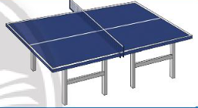
3
Một bàn bóng bàn dành cho trẻ em có mặt là hình chữ nhật, chiều dài 152 cm, chiều rộng 71 cm. Tính chu vi mặt bàn đó.

Slide 30
3
Một bàn bóng bàn dành cho trẻ em có mặt là hình chữ nhật, chiều dài 152 cm, chiều rộng 71 cm. Tính chu vi mặt bàn đó.
Chiều dài và chiều rộng hình chữ nhật.
Chúng mình cần tìm gì nào?
Chu vi hình chữ nhật.
Đề bài cho gì nào?

Slide 31
3
Một bàn bóng bàn dành cho trẻ em có mặt là hình chữ nhật, chiều dài 152 cm, chiều rộng 71 cm. Tính chu vi mặt bàn đó.
Tìm chu vi
→ Nghĩ ngay tới quy tắc
→ Nếu quên quy tắc, nhớ tới thao tác tô đầu ngón tay vòng theo các cạnh
→ Tính tổng độ dài cả 4 cạnh
→ Chiều dài là số đo mỗi cạnh dài, chiều rộng là số đo mỗi cạnh ngắn.

Slide 32
3
Một bàn bóng bàn dành cho trẻ em có mặt là hình chữ nhật, chiều dài 152 cm, chiều rộng 71 cm. Tính chu vi mặt bàn đó.
Thực hiện cá nhân
Bài giải
(152 + 71) x 2 = 446
Chu vi mặt bàn là 446 cm.

Slide 33

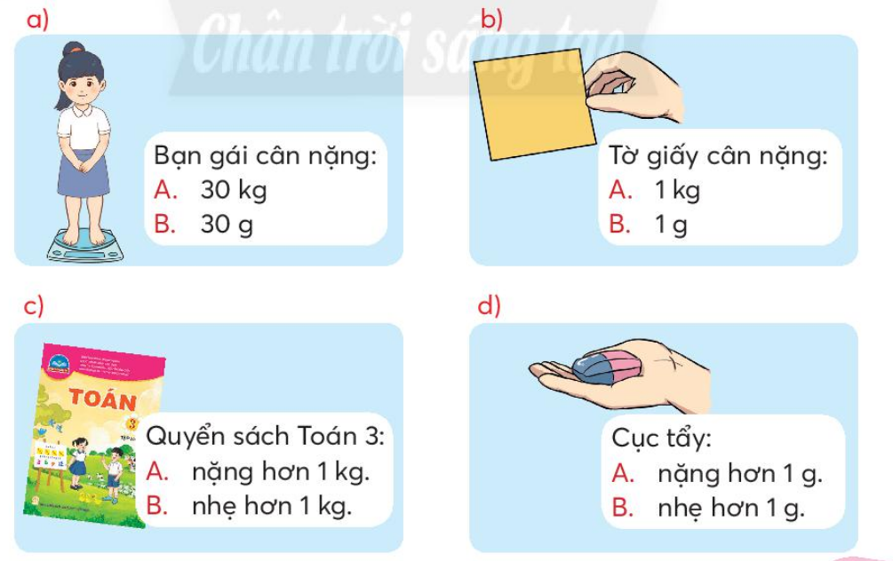

4
Chọn ý trả lời thích hợp.

Slide 34
4
Chọn ý trả lời thích hợp.
Nhận biết về khối lượng (nặng, nhẹ thế nào) thì liên tưởng tới độ nặng của hai đơn vị đo khối lượng đã học.
+ 1 kg → Nghĩ ngay đến sức nặng của chai nước 1$l$.
+ 1 g → Nghĩ tới sức nặng của 5 hạt đậu đen.
+ 1 kg = 1 000 g.

Slide 35
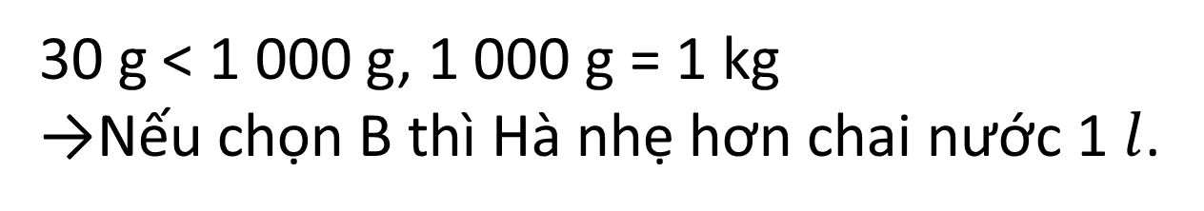
4
Chọn ý trả lời thích hợp.
30 g < 1 000 g, 1 000 g = 1 kg
→Nếu chọn B thì Hà nhẹ hơn chai nước 1 $l$.

Slide 36
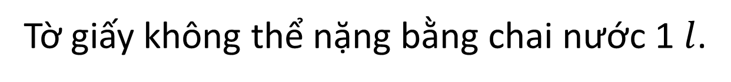
4
Chọn ý trả lời thích hợp.
Tờ giấy không thể nặng bằng chai nước 1 $l$.

Slide 37
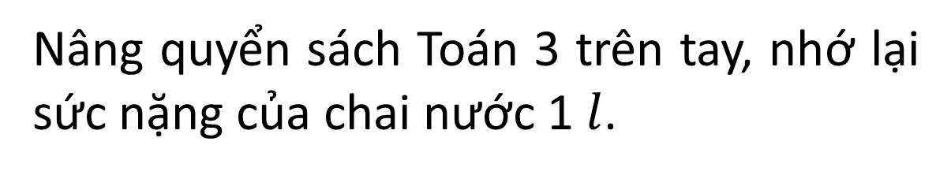
4
Chọn ý trả lời thích hợp.
Nâng quyển sách Toán 3 trên tay, nhớ lại sức nặng của chai nước 1 $l$.

Slide 38
4
Chọn ý trả lời thích hợp.
So sánh sức nặng của cục gôm và 5 hạt đậu đen.

Slide 39
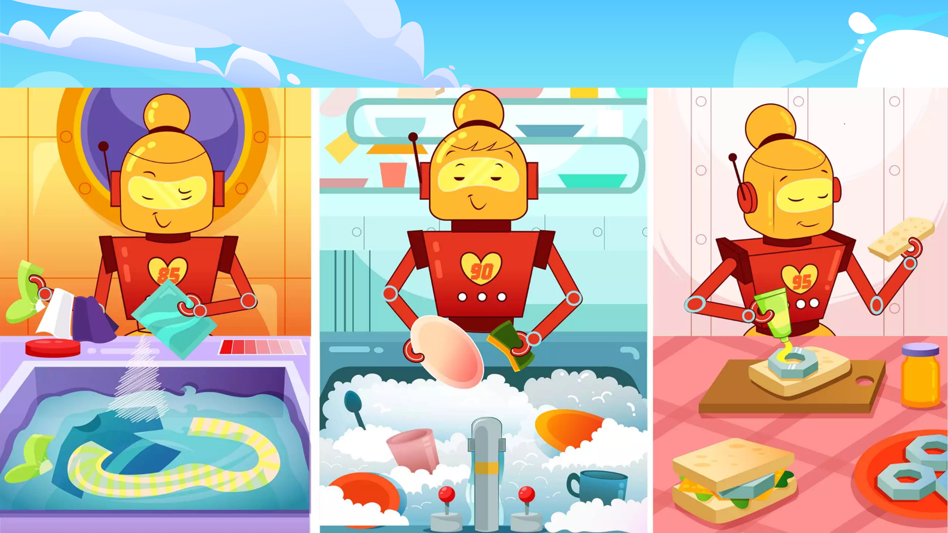
Cảm ơn các con đã giúp cô thực hiện việc nhà nhé!
À! Kobi và ba về nhà rồi đấy. Cùng mang thức ăn cho họ thôi nào!

Slide 40


Slide 41

Tính chu vi hình vuông, ta lấy:
A. cạnh x 4
B. cạnh x cạnh
C. cạnh x 2
Notes:
GV CLICK CHUỘT VÀO ĐÁP ÁN → XUẤT HIỆN ĐÚNG/SAI

Slide 42
Tính chu vi hình chữ nhật, ta lấy:
A. chiều dài + chiều rộng x 2
B. (chiều dài + chiều rộng) x 2
C. chiều dài + chiều rộng
Notes:
GV CLICK CHUỘT VÀO ĐÁP ÁN → XUẤT HIỆN ĐÚNG/SAI

Slide 43
Tính chu vi hình tam giác/ tứ giác, ta tính:
A. Hiệu độ dài các cạnh của hình đó.
B. Tích độ dài các cạnh của hình đó.
C. Tổng độ dài các cạnh của hình đó.
Notes:
GV CLICK CHUỘT VÀO ĐÁP ÁN → XUẤT HIỆN ĐÚNG/SAI

Slide 44
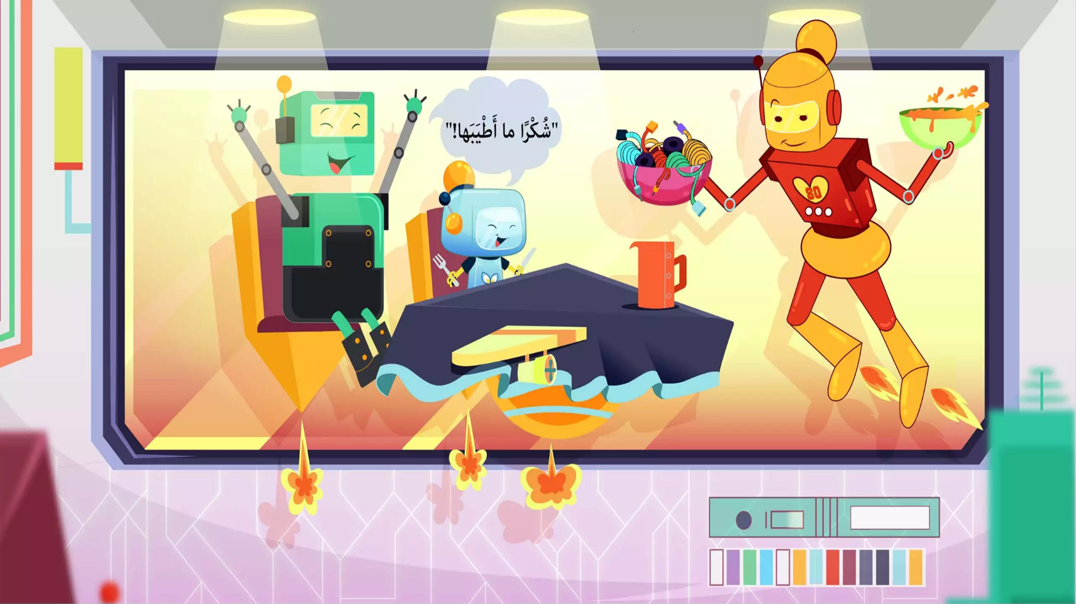

Thơm quá đi thôi!
DẶN DÒ
GV ĐIỀN VÀO ĐÂY
GV ĐIỀN VÀO ĐÂY
GV ĐIỀN VÀO ĐÂY
GV ĐIỀN VÀO ĐÂY

Slide 45
Thơm quá đi thôi!
TẠM BIỆT VÀ HẸN GẶP LẠI
TẠM BIỆT VÀ HẸN GẶP LẠI

